Slide 1
ITER: un luxe inutile ?
S. Balibar
Laboratoire de Physique Statistique
de l’Ecole Normale Supérieure
associé au CNRS et aux Universités Paris 6 & 7, Paris (France),
Nice, mai 2012

Slide 2
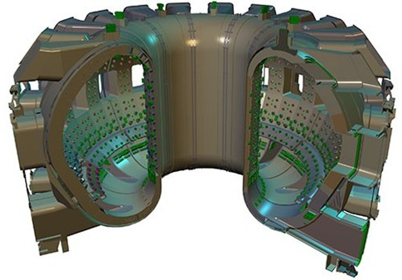
Plan de l’exposé
1 – un vieux rêve: maitriser la fusion nucléaire
2 - Bref historique
3- des difficultés scientifiques et techniques considérables.
résistance des matériaux
stabilité du plasma
production de Tritium
…
4 - ITER va-t-il résoudre notre problème
d’énergie?
5 - combien coûte ITER ?
6- La construction a commencé. Que faire ?
ITER: un instrument de recherche pour tenter de maîtriser la fusion nucléaire

Slide 3
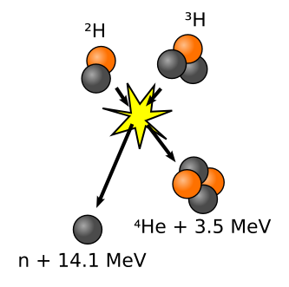
Un vieux rêve
Maîtriser la fusion nucléaire de deux isotopes de l’hydrogène:
le Deutérium (D ou ²H)
le Tritium (T ou ³H)
ce qui produit un neutron n de grande énergie (14,1 MeV)
et un noyau d’hélium 4 stable (une particule alpha) de 3,5 MeV
rappel: 1 MeV = 1.6 10⁻¹³ J
1 mole (3g de T) produirait 10¹¹ J
1 réacteur qui brulerait 60 kg de T par an (7 g/h) pourrait donc produire 5 GW > 3 EPR
si rendement 50%
l’électricité de 5 Millions de français moyens
sans déchets radioactifs ?
ITER est un grand instrument de recherche expérimentale qui vise à démontrer qu’elle peut, pendant 6 minutes, produire 500 MW d’énergie en n’en consommant que 50 (dix fois moins).

Slide 4
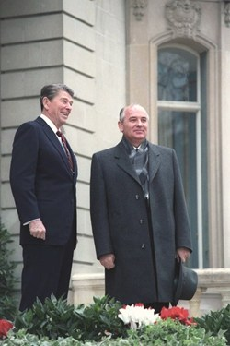
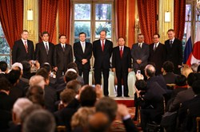
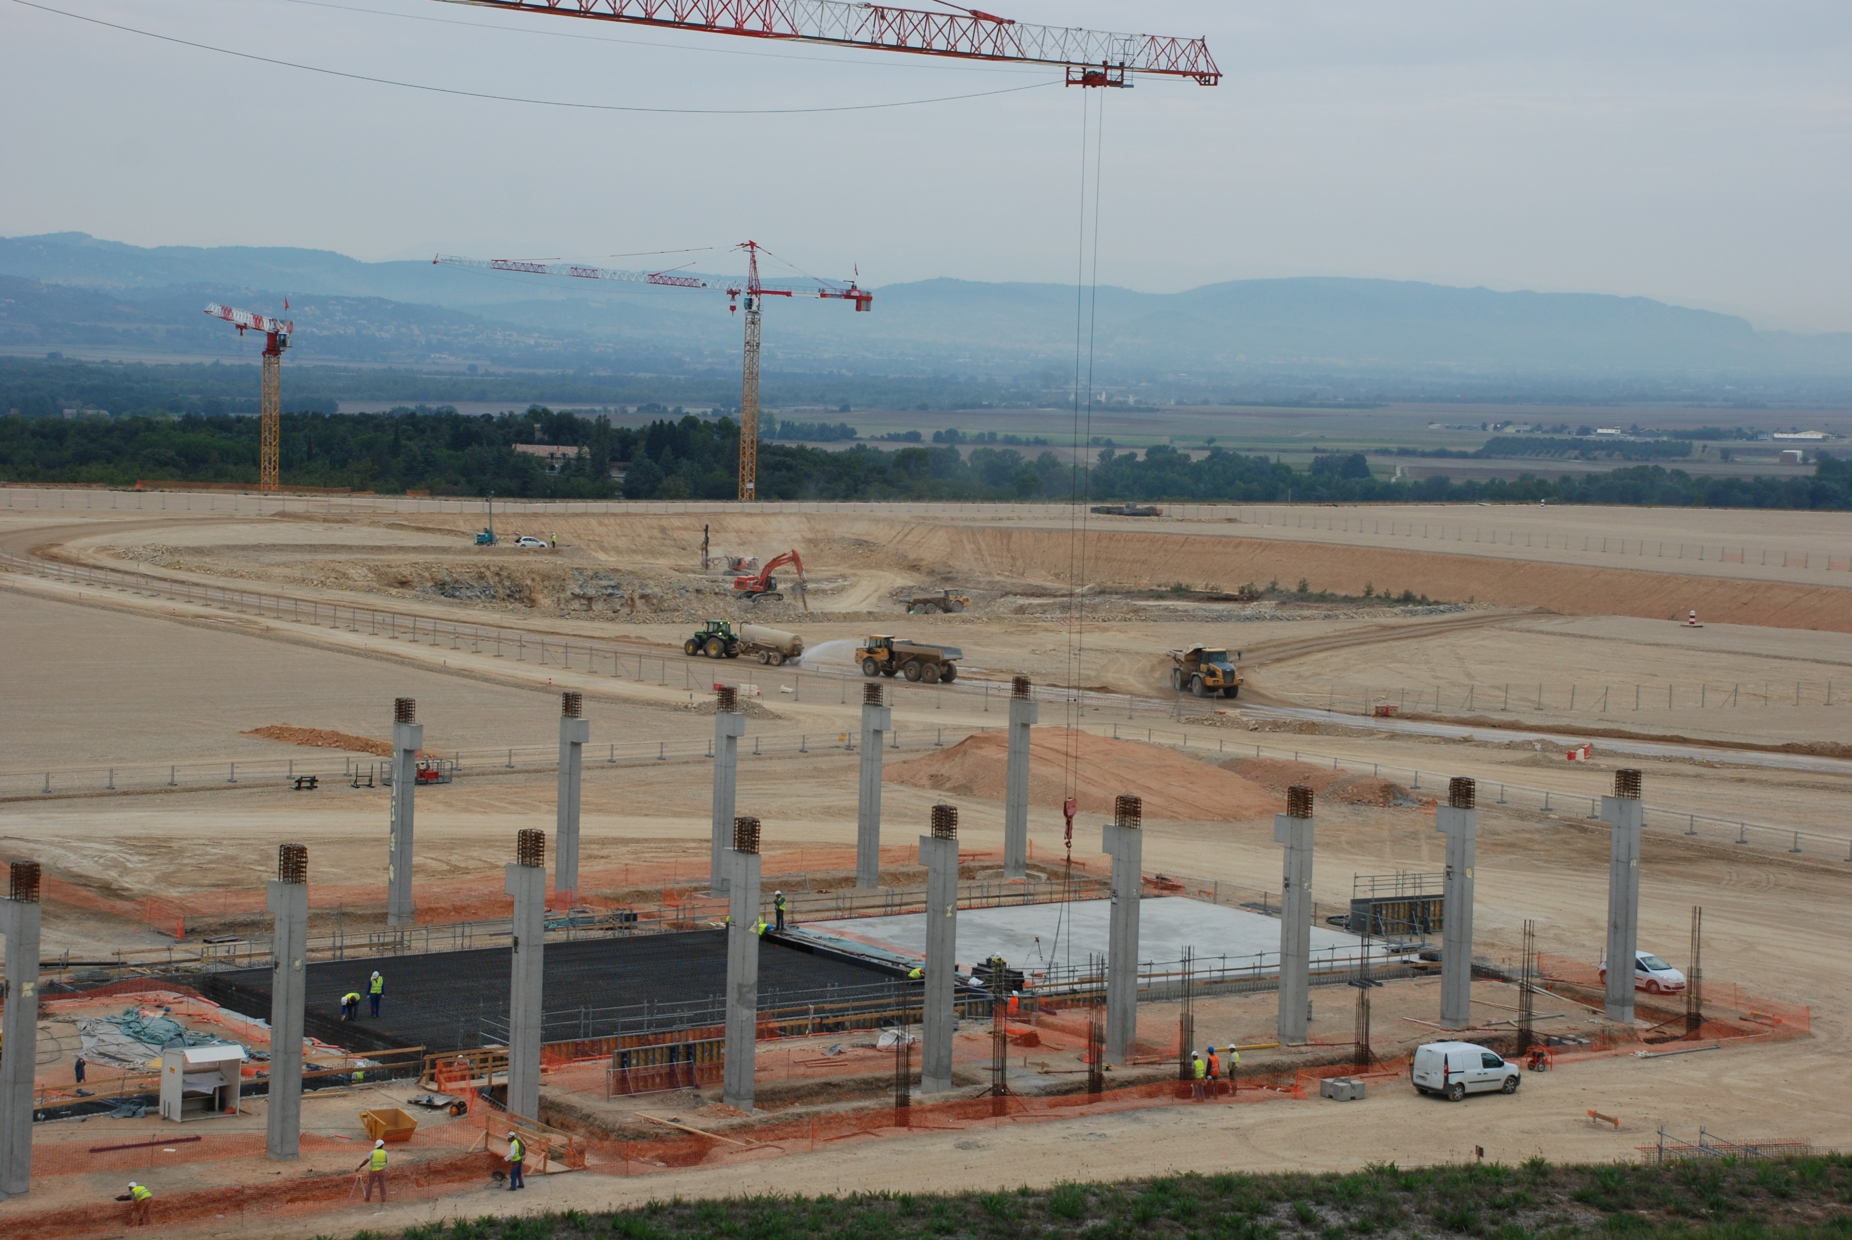
Quelques dates
nov. 2005
nov. 1985: M. Gorbatchev propose à R. Reagan, après concertation avec F. Mitterrand et M. Thatcher, la construction d’ITER. Les USA acceptent.
1986: L’Europe et le Japon rejoignent le projet ITER.
1998-2003: les USA quittent ITER mais reviennent en 2003 avec la Chine et la Corée du Sud puis l’Inde et la Suisse (via Euratom).
2005: le site de Cadarache est choisi. En contrepartie, le Japon obtient
la direction générale d’ITER (aujourd’hui Monsieur Osamu Motojima) et
la construction future de IFMIF, Institut de recherche sur les matériaux sous irradiation au Japon.
2006
2006: signature à Paris;
le Brésil et le Kazakhstan demandent à rejoindre ITER
2008: les travaux commencent à Cadarache
2010: le budget de construction d’ITER triple, passant de 4.7 G€ à 13 G€
sept. 2010
2020: début du fonctionnement d’ITER
2029: première injection de T
2040: fin d’ITER

Slide 5
Première difficulté scientifique et technique
comment déclencher une réaction de fusion nucléaire?
vaincre la répulsion « coulombienne » entre les noyaux D+ et T+
une grande flamme dite « plasma » c’est-à-dire un gaz chaud d’ions D+, T+ et d’électrons, de particules α si fusion etc.
Intensité nécessaire: 15 millions d’Ampères
Température nécessaire:150 millions de degrés (10 fois plus que l’intérieur du Soleil) injection d’atomes D accélérés + micro-ondes.
confiner cette flamme loin des parois:
champ magnétique en forme d’anneau dans lequel ce plasma tourne (« tokamak »).
Problème: cette flamme n’est pas stable.
Si elle s’échappe de sa trajectoire au centre (« disruption ») et rencontre les parois…

Slide 6
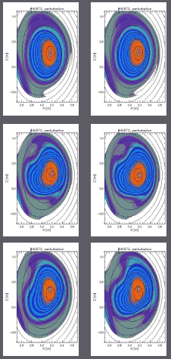
un exemple d’instabilité enregistrée sur la machine JET
(Joint European Torus installée près d’Oxford)
le plasma est instable et
sort de sa trajectoire: « disruption »
Il y a de nombreuses instabilités possibles
ITER va principalement tenter de résoudre ce problème d’instabilité hautement non-linéaire
tester des codes de calcul en augmentant progressivement le courant porté par le plasma (Méga-Ampères)

Slide 7
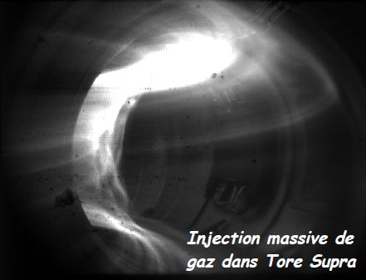
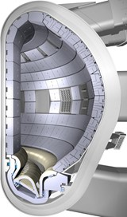
en cas de disruption…
amortissement possible par injection de gaz
(Tore Supra, Cadarache)
changer les modules de couverture

Slide 8
Deuxième difficulté scientifique et technique
Les neutrons n’étant pas chargés ne sont pas confinés par le champ magnétique.
=> irradiation par des neutrons de 14 MeV: une énergie dix fois plus grande que les « neutrons rapides » des réacteurs tels que Superphénix ou la future 4^{ième} génération de réacteurs à fission nucléaire.
Un problème de matériaux majeur:
le plasma circule dans une chambre à vide :
1400 m³ où P = 10⁻⁶ bar
à l’intérieur d’un cryostat 8500 m³ d’hélium liquide contenant les aimants supraconducteurs qui confinent le plasma
la moindre fuite arrête la fusion
Problème : comment préserver l’étanchéité malgré une irradiation considérable ?

Slide 9
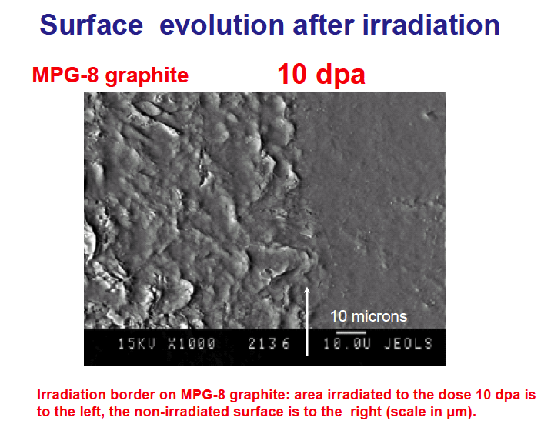
matériaux irradiés
Khripunov et al.
Kurchatov Institute,
2008
10 dpa
=
10 déplacements par atome
objectif pour la fusion: 150 dpa !
pour un réacteur futur: changer les modules de couverture tous les 5 ans ?
en milieu irradié donc radioactif,
robots nécessaires : découpe, nettoyage, soudure étanche (résistant aux radiations) sur ~ 5000 m²

Slide 10
comment assurer l’étanchéité ?
150 dpa : chaque atome du matériau de l’enceinte est déplacé 150 fois de sa position initiale
fragilisation
gonflement
réactions nucléaires internes
bulles d’hélium
la solution proposée:
inventer un matériau « étanche pour l’ultravide et poreux pour laisser s’échapper les bulles d’hélium » !

Slide 11
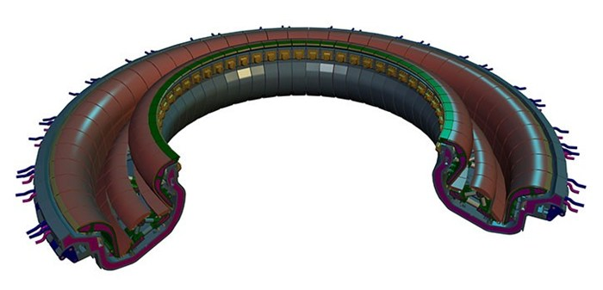
poreux et étanche à la fois ??
comment est-ce possible ?
« le problème du divertor est pire » !
le divertor
sert à extraire les alpha du plasma
n’est pas protégé par des modules de couverture

Slide 12
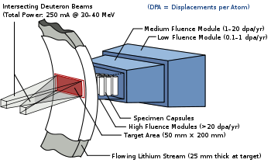
mettre le Soleil en boîte …
S. Balibar et J. Treiner
Le Monde, 9 juillet 2005:
« On ne sait pas fabriquer la boîte »
Etudier l’irradiation des matériaux
avant de se lancer dans la fusion
IFMIF
« International Fusion Materials
Irradiation Facility » :
10 fois moins cher qu’ ITER
construction initialement prévue
de 2008 à 2017 mais
- semble être au point mort
quelles conséquences de l’accident grave de Fukushima ?
pas de résultats prévus avant la fin d’ITER.

Slide 13
et le combustible ?
JP Raffarin 2005: une source d’énergie propre et inépuisable
brûler de l’eau de mer ? propre comme le Soleil ?
Qui étaient ses conseillers scientifiques ?
le tritium T : durée de vie 12,3 ans n’existe pas à l’état naturel
est actuellement produit à des fins militaires (bombes H)
dans des réacteurs de type CANDU (Canada) dont l’arrêt et prévu en 2040 (quantité actuellement disponible : 25 kg)
ITER aura besoin de 1kg de T par an à partir de la 5^{ième} année
le kg de T est annoncé aux environs de 200 M$
UN réacteur de 1000 MW aura besoin de 56 kg de T par an
nécessité d’inventer une filière de production industrielle de Tritium
ITER devrait faire quelques tests de conversion du Li en T sous irradiation de neutrons mais il faudrait inventer une couverture sandwich avec circulation de Li + T, servant aussi à l’extraction de l’énergie…
Où ? Quand ?

Slide 14
la fusion ne peut pas être pour demain
ITER est un grand instrument de recherche, pas un réacteur produisant de l’électricité
supposons que ITER réussisse à stabiliser un plasma de fusion avant 2040
supposons qu’on ait découvert à IFMIF (quand ?) un matériau révolutionnaire « poreux et étanche »
supposons que l’on ait aussi mis au point un procédé industriel de production du Tritium nécessaire (où ? quand ?)
construire une réacteur de démonstration « DEMO » pour produire de l’électricité commercialisable, puis un prototype « PROTO » avant développement éventuel de la filière.
le site d’ITER propose une exploitation de DEMO en 2030 et la commercialisation de l’électricité de fusion en 2040 !
Bruno Coppi (MIT) pense que ITER ne pourra pas produire plus que 3 fois l’énergie injectée (au lieu de 10) et qu’il faudrait construire un intermédiaire entre ITER et DEMO
l’électricité de fusion n’est pas pour le 21^{ième} siècle
le réchauffement climatique, c’est aujourd’hui, et l’urgence, c’est d’améliorer les réacteurs à fission (3 et 4^{ième} génération).

Slide 15
ITER n’est pas un instrument dangereux
ITER ne sera autorisé à stocker que 4kg de T sous forme d’hydrures métalliques non volatils
en cas de fuite, l’air entre dans l’enceinte à vide et arrête la réaction de fusion
ITER et son environnement ne consommeront que 5% de l’eau du canal de Provence
ITER consommera jusqu’à 620 MW pendant l’injection de T
L’intérieur irradié d’ITER ne contiendra aucun élément lourd très radioactif comparable à l’intérieur d’un réacteur classique à fission (environ 100 tonnes de combustible Uranium + Plutonium)

Slide 16
le coût d’ITER a triplé en 2010
Coût de construction sur 10 ans:
estimé à 13 G€ en 2010 (initialement 4.7 G€) dont Europe 45%
contribution de la France 20%: 2.6 G€ (dont PACA la moitié environ)
Coût de fonctionnement: initialement ~ 5G€ , aujourd’hui ??
Madame Pécresse, ministre de la Recherche le 25 août 2010:
« La participation annuelle de l'Etat à ITER est actuellement de 62 millions d'euros »
malgré le document de son propre Ministère « Les très grandes Infrastructures de Recherche, Feuille de route 2008 », préface de V. Pécresse, qui annonce 925 M€ sur dix ans AVANT le triplement. Donc c’est bien 2.6 G€ sur 10 ans soit 260 M€/an.
VP oublie (inconsciemment ??) la contribution de la région PACA? et celle de la France via Euratom ??

Slide 17
raisons du triplement
La réévaluation de la part européenne (45%) passe
de 2.7 (estimation en euros 2000) à 6.6 milliards d'euros. Causes multiples :
prix des matières premières (facteur 2 à 3 pour l'acier, etc. sur 2001-2010)
coûts de construction de bâtiments : le coût de construction de bâtiments similaires sur d'autres projets a presque doublé ces dernières années ;
Le coût était basé sur des estimations 2001, pour une machine "générique" qu'il a fallu adapter au site de Cadarache ;
Le "retour d'expérience" des machines de fusion en opération dans le monde entre 2001 et 2010 a été intégré dans ITER, générant des améliorations qui n'avaient pu être anticipés il y a dix ans.
Augmentation du volume et de la surface des bâtiments ;
Revue globale détaillée du projet en 2008 qui a conduit à inclure de nouveaux éléments dans la conception ;
Ajouts de pièces de rechange etc.

Slide 18
le coût d’ITER, suite
Madame Pécresse, continue le 25/08/2010: « Dès l'an prochain, 650 millions d'euros seront affectés au prototype de réacteur à neutrons rapides Astrid. Ces sommes sont très supérieures à ce que la France investit dans ITER. »
Mais cela, c’est sur 7 ans (2010-2017) donc 92 M€/an, 3 fois moins que ITER pour l’avenir de la 4^{ième} génération de réacteurs nucléaires en France.
Mme Pécresse confond crédits sur 10 ans et crédits annuels et se trompe donc d’un facteur 40 !
puis: « la physique nucléaire et des hautes énergies (hors ITER) reçoit, par an, 460 millions d'euros ».
Là, elle confond budget consolidés (salaires inclus) et non consolidés (sans salaires.
Peu après, Mme Pécresse a été nommée Ministre du Budget et porte-parole du gouvernement Fillon-Sarkozy…

Slide 19
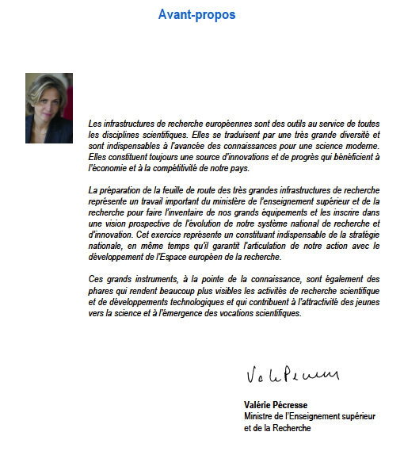

Madame V. Pécresse
documents du Ministère de la Recherche - 2008

Slide 20
ITER est 3 fois plus cher que le LHC
coût annuel d’autres grands instruments pour la France
chiffres du rapport Ministère 2008:
TGE construction : total (dont France) fonctionnement/an (dont France)
ITER 13 G€ (dont 2,6 G€ France) 5,3 G€ sur 20 ans ?
IFMIF : 1 G€ ?
LHC : 3.9 G€ (dont 632 M€ France) 660M€ (dont 107M€ France)
ASTRID 650 M€ France
Soleil 350 M€ 54 M€ France
ESRF : 80 M€ dont 20M€ France

Slide 21
selon la comparaison…
secteur industriel ou militaire de l’énergie:
bénéfices nets de TOTAL: 13 G€ / an = 1 ITER par an !
guerre en Irak: 800 G€ = 60 fois ITER !

Slide 22
Qui devrait payer ITER ?
l’intérêt scientifique d’ITER pour la physique des plasmas est non-nul
la véritable justification est d’ordre économique : produire peut-être de l’énergie au 22ième siècle
une recherche très prospective à financer sur des budgets publics ou privés du secteur de l’énergie, pas sur les budgets de recherche publique de l’Europe (FP7) , de la France ou de PACA.

Slide 23
Conclusion : que faire aujourd’hui?
la construction semble irréversible
espérer qu’ITER fonctionnera
regretter néanmoins que ce budget n’ait pas été consacré à des projets plus utiles, par exemple :
4^{ième} génération de réacteurs nucléaires à fission (sureté des réacteurs à neutrons rapides et refroidissement sodium, sels fondus Thorium, petits réacteurs, etc.)
stockage de l’électricité pour sources intermittentes (solaire)

